Slide 1
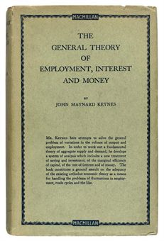
Как Дж. М. Кейнс повлиял на экономическую теорию?
Павел Усанов
директор Института Хайека

Slide 2
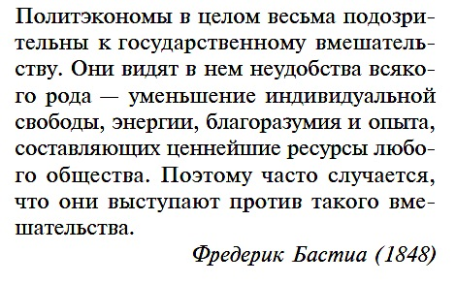
Ф. Бастиа об экономической теории и либерализме

Slide 3
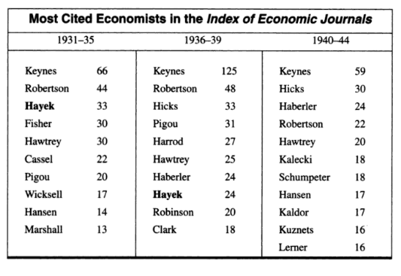

Slide 4
Для того чтобы понять и оценить успех «Общей теории» Кейнса в академических кругах, следует учитывать условия, сложившиеся в университетской экономической среде между двумя войнами. Из тех, кто занимал экономические кафедры в последние десятилетия, лишь несколько человек действительно были экономистами, т.е. людьми, знакомыми с теориями современной субъективистской экономической теории. В учебниках можно было ознакомиться лишь с карикатурой на идеи экономистов классической школы и современных экономистов; там их называли «старомодными», «ортодоксальными», «реакционными», «буржуазными», «экономической теорией Уолл‑стрит». Преподаватели гордились тем, что окончательно отказались от абстрактных теорий манчестеризма и laissez faire.
Mises. Lord Keynes and Say’s Law // The Critics of Keynesian Economics / Hazlitt, ed. P. 319. Впервые статья была опубликована в октябрьском номере журнала .The Freeman. за 1950 г.

Slide 5
Тезисы Дж. М. Кейнса
Классическая теория верна лишь для частного случая – полной занятости
Нужна «Общая теория», которая объяснила бы, как возможны кризисы, подобные Великой депрессии
Рыночная экономика не обеспечивает полной занятости автоматически
Причиной этого служит нестабильность инвестиционных расходов, что сказывается на совокупном спросе
Если не хватает совокупного спроса для обеспечения полной занятости, необходимо увеличение государственных расходов и понижение процентной ставки
Это позволит запустить рост экономики и в фазу бума можно будет сократить государственные расходы
Государство должно проводить политику интервенционизма

Slide 6
Тезисы австрийской школы
Классическая теория верна как для ситуации полной занятости, так и для ситуации неполной занятости (К. Викселль, Л. фон Мизес, Ф. фон Хайек); причина последней – кредитная экспансия
«Общая теория» уже существовала и объяснила, как возможны кризисы, подобные Великой депрессии (предсказания Л. фон Мизеса и Ф. фон Хайека)
Рыночная экономика, не деформированная интервенционизмом, обеспечивает полную занятость
Причиной кризисов служит понижение процентной ставки ниже естественного уровня
Экспансионистская политика продлевает кризис и порождает новый кризис в будущем
Стоит отказаться от политики роста государственных расходов и денежной массы
Государство не должно проводить политику интервенционизма

Slide 7
Треугольник макроэкономики
Кейнсианство
Монетаризм
Австрийская школа

Slide 8
Стратегии критики Дж. М. Кейнса в истории:
С позиции этики (право собственности: Айн Рэнд и М. Ротбард)
С позиции экономической теории (интервенционизм)
С позиции подробного разбора (Г. Хезлитт)
С позиции заимствования инструментария (Р. Гаррисон)
Слабые места теории Дж. М. Кейнса: отсутствие теории капитала, отсутствие микроосновы

Slide 9
Хотя в моей книге я тщательно проанализировал „Общую теорию“ Кейнса: теорему за теоремой, главу за главой, а иногда даже фразу за фразой — чем, вероятно, утомил некоторых читателей — мне не удалось найти в ней ни одной важной мысли, которая была бы одновременно истинной и оригинальной (Henry Hazlitt. The Failure of the New Economics)

Slide 10
«Лорд Кейнс был уверен, что Рузвельт сможет их (бизнес) приручить и подчинить, если будет следовать простым кейнсианским правилам.
«Вы сможете делать с ними все что угодно, — продолжал он, — если будете обращаться даже с самыми крупными из них не как с волками и тиграми, а как с домашними животными, хотя и плохо воспитанными и не выдрессированными так, как Вам бы хотелось»
Айн Рэнд. «Апология капитализма»

Slide 11
Animal Spiritus - кейнсианская микроэкономика

Slide 12
Дж. Сломан о макроэкономических школах
Левые
Правые
Посткейнсианцы
Неокейнсианцы
Монетаристы
ТРО

Slide 13
Предположим, что рынок не обеспечивает эффективного распределения ресурсов
Рыночные цены отклоняются от «естественных»
Государство стремится устранить этот разрыв за счет увеличения совокупного спроса
Как рост денежной массы и государственных расходов может привести к «правильной» корректировке на всех рынках?

Slide 14
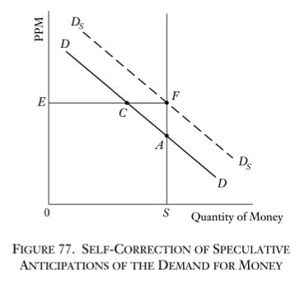
Самокорректировка
спекулятивного спроса на деньги

Slide 15
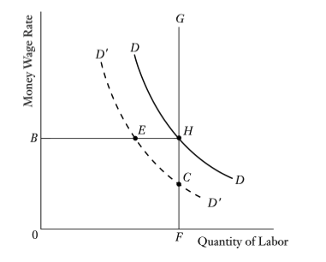
Причина вынужденной безработицы

Slide 16
«Новая экономическая теория» лорда Кейнса — совсем иной случай. Он проповедовал ровно ту экономическую политику, которую уже проводили почти все правительства, в том числе правительство Великобритании, за много лет до того, как была опубликована «Общая теория». Кейнс не был ни новатором, ни сторонником новых методов управления экономикой. Он предоставил обоснование для той экономической политики, которая уже была популярна у правящих кругов, несмотря на то что все экономисты считали ее разрушительной. Он предоставил рациональное основание для той политики, которая уже проводилась.
Mises. Stones into Bread, The Keynesian Miracle // The Critics of Keynesian Economics /Henry Hazlitt, ed. 2nd ed. Irvington‑on‑Hudson, N. Y.: Foundation for Economic Education, 1995.P. 313. Впервые статья была опубликована в мартовском номере журнала .Plain Talk. за1948 г.

Slide 17
